Slide 1
執政優勢對選舉連任優勢 的迴歸分析 以美國為例
— 第八組 —

Slide 2
執政黨
緒論
在野黨
擁有較多資源
相對劣勢
長期推廣與教育
影響中立選民
宣導立場相符議題機會較少
選舉 真的公平嗎 ?

Slide 3
團隊成員
經濟三
張翔竣
財金三
林姝延
經濟三
翁紹洋
經濟三
朱恆昀

Slide 4
報告架構
01
02
03
04
相關研究
方法論
過去相關研究簡介
資料蒐集、研究主題
與迴歸模型介紹
研究結果
結論
迴歸分析結果
研究討論與結論

Slide 5
相關研究
《台灣立委選制改革對現任者競選優勢之影響》
中山大學企管系 佘健源副教授
台灣 2008 年以後，立委改為「單一選區兩票制」對於現任者競選優勢的影響
單一事件分析（event study）
結論:現任者的確有競選優勢

Slide 6
方法論
資料、主題與模型

Slide 7
資料蒐集
國家
政黨體制
民選歷史
自1990年民主自由化後才開始公平選舉
總統副總統直至1996年才首次由人民選出
只舉行過7屆真正意義上的民主選舉
台灣
多黨制
美國
兩黨制
選舉歷史相對悠久
民主黨或共和黨選上會是binary的結果
做迴歸分析時可以有更直觀的解釋
資料樣本數充足
可跑出一個有足夠解釋力的迴歸分析結果

Slide 8

以美國總統大選在各州的選舉結果各年間的資料，分析某個候選人在當選之後，是否會因為執政的緣故，而更容易在下次的選舉中連任
研究主題

Slide 9
迴歸模型
線性斷點迴歸分析
模型二
模型一
模型三
普通最小平方法
非線性斷點迴歸分析

Slide 10

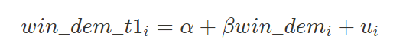
迴歸模型
Model 1
OLS
模型一 普通最小平法
Model 2
RD_Linear
如果在第i期當選，win_dem = 1 ；反之則 win_dem = 0
如果在第i+1期當選，win_dem_t1 = 1 ；反之則 win_dem_t1 = 0
α是截距項
ui是殘差項
β是我們想觀察的效果，代表執政黨在當選時，有β的機率下一次也會當選
Model 3
RD_Quadratic
隱含的遺漏變數？

Slide 11
迴歸模型
Model 1
OLS
模型一 普通最小平法
Model 2
RD_Linear
遺漏變數
假設某地區（州）的選民意識形態特別偏向某個政黨，則當選的政黨是否執政其實不會影響他們的選舉結果。如果我們將這些地區也納入考慮，會高估執政帶來的優勢。
Model 3
RD_Quadratic
遺漏變數

Slide 12
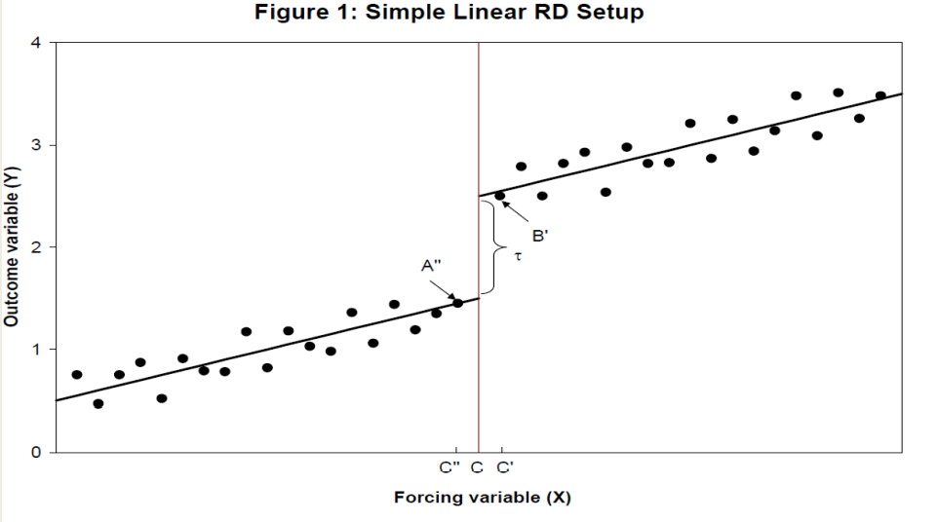
Model 1
OLS
迴歸模型
將第i期得票率從0到100%列出，由於是兩黨制，得票率超過50%即可執政，所以可相信得票率大於和小於50%的樣本是受到不同對待的（treated），因此把cutoff設在50%，並加入dummy variable D。
當第i期的得票率小於50%時，D = 0；大於50%時，D = 1。
模型二 線性斷點迴歸分析
Model 2
RD_Linear
Model 3
RD_Quadratic
斷點迴歸分析
Regression Discontinuity Design
設定斷點（cut-off point），斷點前後的樣本是受到不同對待的 ，因為在斷點前後的樣本原先並無太大差別，只差在有無受到 treated。如果在 treated 之後發現明顯斷點，我們就可認為 treated 是有效果的。
C為斷點，小於 C 的是Control組，大於 C 的是Treatment組。

Slide 13
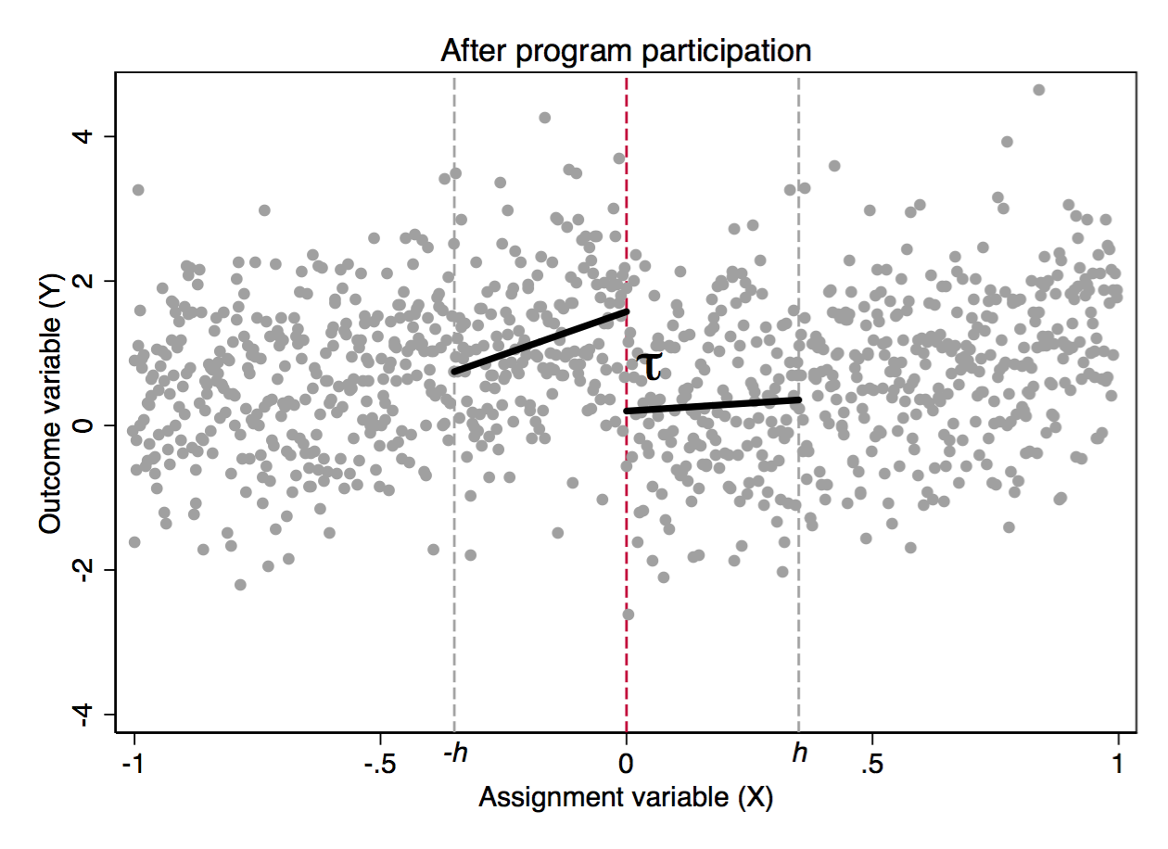
Model 1
OLS
斷點前後取一範圍（bandwidth）:
倚重斷點前後的資料。第i期得票率若在50%左右代表兩黨之間原本是勢均力敵的，假設得票率從小於50%到大於50%時，在第i+1期當選機率有明顯的跳升，就可推測是執政優勢的體現
剔除得票率太高或太低的樣本，規避模型遺漏變數問題
迴歸模型
模型二 線性斷點迴歸分析
Model 2
RD_Linear
Model 3
RD_Quadratic
斷點迴歸分析
Regression Discontinuity Design
設定斷點（cut-off point），斷點前後的樣本是受到不同對待的 ，因為在斷點前後的樣本原先並無太大差別，只差在有無受到 treated。如果在 treated 之後發現明顯斷點，我們就可認為 treated 是有效果的。
0 為斷點，h 為 bandwidth。τ就是 treatment 的效果。

Slide 14
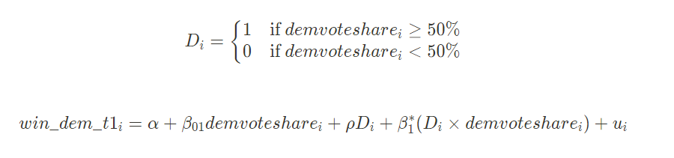
迴歸模型
Model 1
OLS
模型二 線性斷點迴歸分析
Model 2
RD_Linear
Model 3
RD_Quadratic
如果在第i+1期當選，win_dem_t1 = 1 ；反之則 win_dem_t1 = 0
demvotesharei代表在第i期的得票率
α是截距項
ui 是殘差項
ρ為我們想觀察的效果，反映第i期得票率從小於50%到大於50%時，
第i+1期當選機率跳升的幅度
錯誤估計模型—以線性估計非線性?

Slide 15
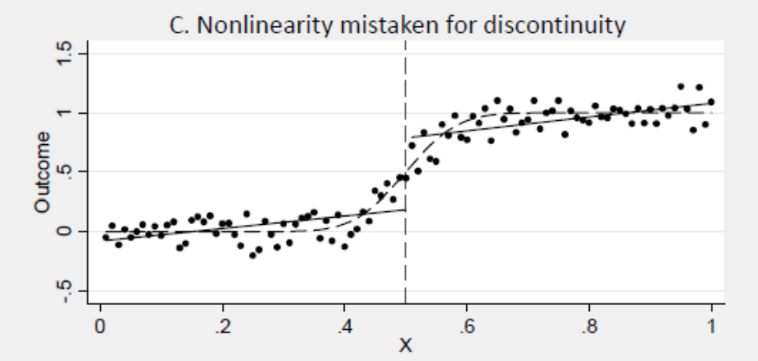
迴歸模型
Model 1
OLS
模型三 非線性斷點迴歸分析
Model 2
RD_Linear
以更高次方的模型做迴歸，避免模型錯誤造成誤判了 treatment 的效果
Model 3
RD_Quadratic
X 是斷點。以線性估計非線性，但其實沒有斷點。

Slide 16
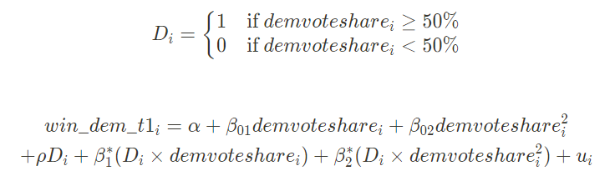
迴歸模型
Model 1
OLS
模型三 非線性斷點迴歸分析
Model 2
RD_Linear
Model 3
RD_Quadratic
如果在第i+1期當選，win_dem_t1 = 1 ；反之則 win_dem_t1 = 0
demvotesharei 代表在第i期的得票率
α是截距項
ui 是殘差項
ρ為我們想觀察的效果，反映第i期得票率從小於50%到大於50%時，
第i+1期當選機率跳升的幅度

Slide 17

研究結果
各模型迴歸分析結果

Slide 18
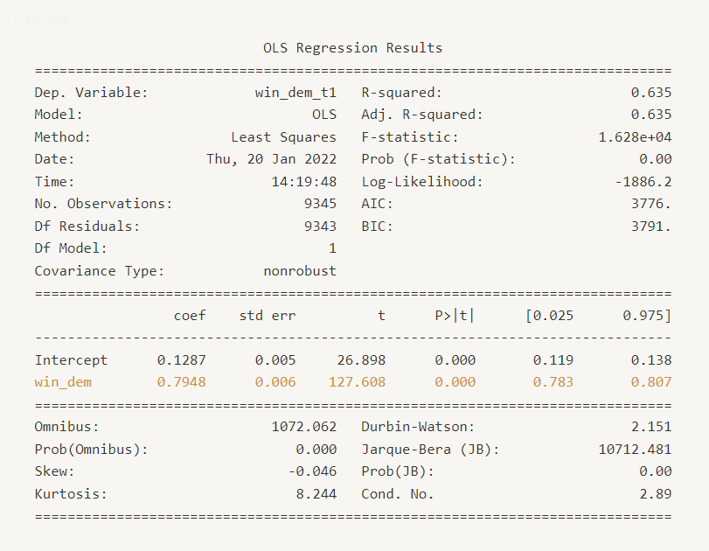
迴歸結果
Model 1
OLS
模型一 普通最小平法
Model 2
RD_Linear
若此次選舉當選，則會有 79.48% 的機率下次也會當選，標準差為 0.006，在 5% 的顯著水準下具有顯著性。
Model 3
RD_Quadratic
模型一：無截距項，簡單 OLS

Slide 19
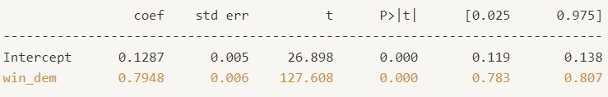
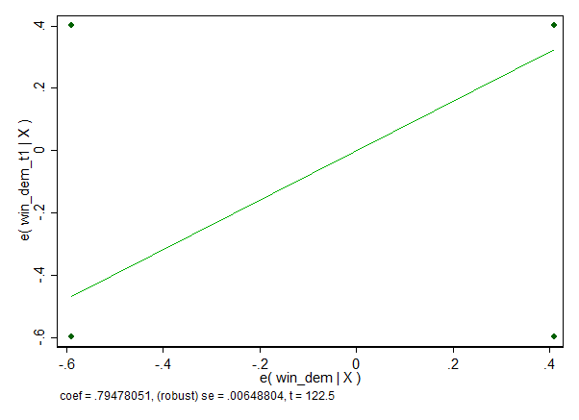
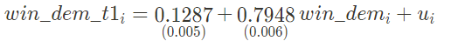
迴歸結果
Model 1
OLS
模型一 普通最小平法
Model 2
RD_Linear
若此次選舉當選，則會有 79.48% 的機率下次也會當選，標準差為 0.006，在 5% 的顯著水準下具有顯著性。
Model 3
RD_Quadratic

Slide 20
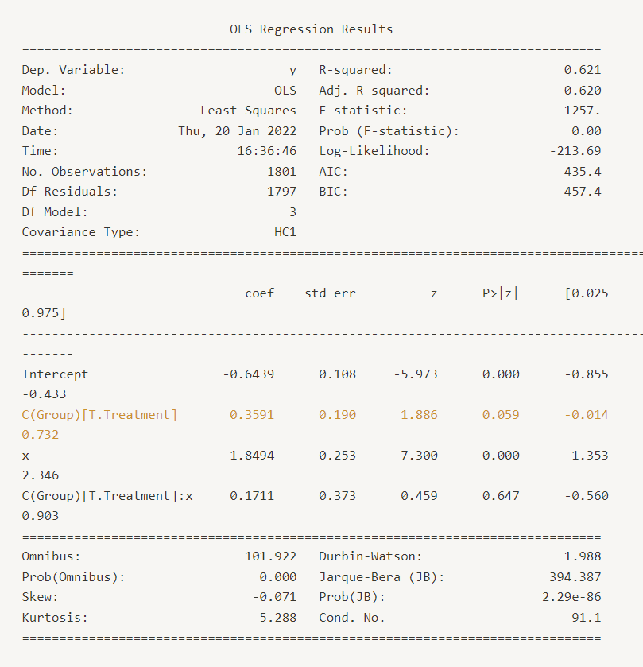
Model 1
OLS
迴歸結果
模型二 線性斷點迴歸分析
Model 2
RD_Linear
第i期得票率從小於50% 到大於50%時，第i+1期會突然增加35.91%當選機率，標準差為 0.033，在5%的顯著水準下具有顯著性。
Model 3
RD_Quadratic
模型二：有截距項，線性RD

Slide 21
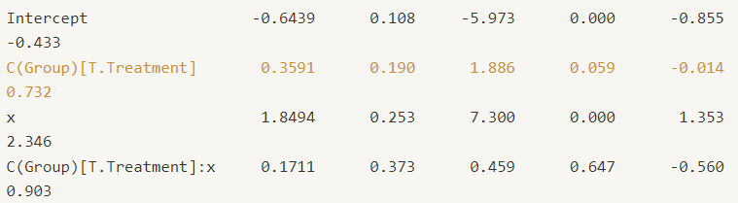
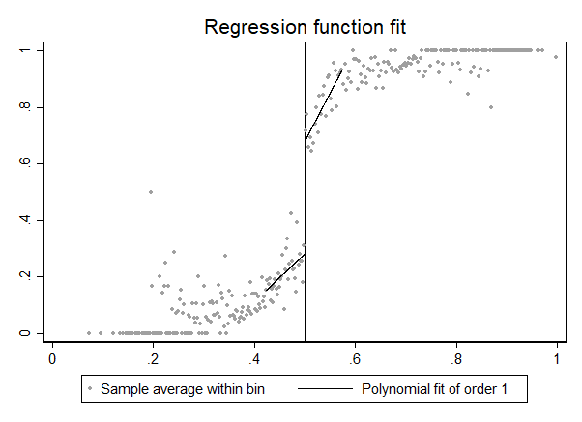
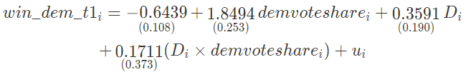
Model 1
OLS
迴歸結果
模型二 線性斷點迴歸分析
Model 2
RD_Linear
圖中可看出跳升現象非常明顯，第i期得票率從小於50%到大於50%時，i+1期會突然增加35.91%的當選機率，標準差為 0.033，在 5% 的顯著水準下具有顯著性。
Model 3
RD_Quadratic

Slide 22
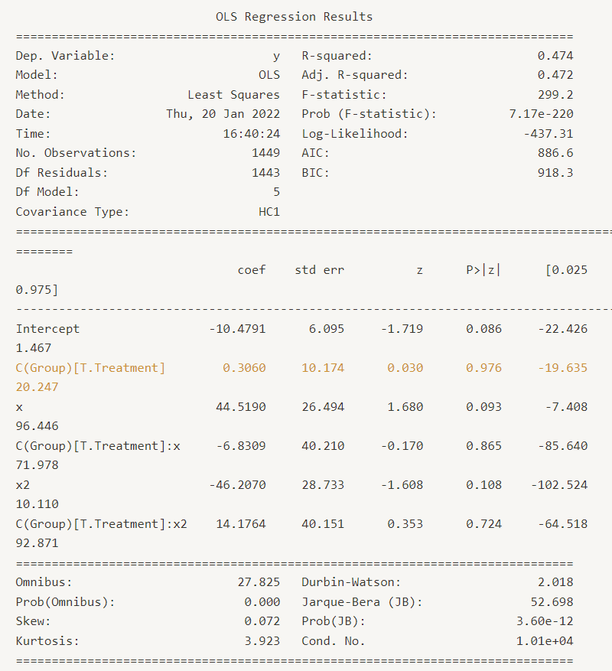
迴歸結果
Model 1
OLS
模型三 二次式斷點迴歸分析
Model 2
RD_Linear
第i期得票率從小於50%到大於50%時，第i+1期會突然增加 30.60%的機率能夠當選。
Model 3
RD_Quadratic

Slide 23
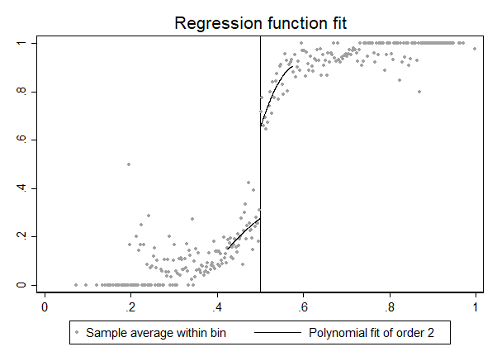
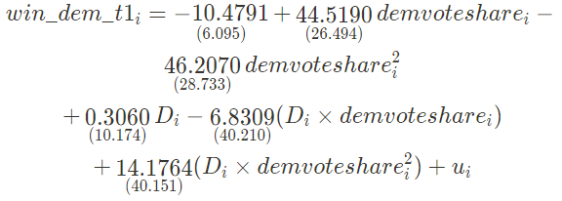
迴歸結果
Model 1
OLS
模型三 二次式斷點迴歸分析
Model 2
RD_Linear
圖中可以看到跳升現象非常明顯，第i期得票率從小於50%到大於50%時，第i+1期會突然增加 30.60%的機率能夠當選。
Model 3
RD_Quadratic
模型三：非線性 RD

Slide 24
結論
研究結論與討論

Slide 25
簡單
OLS模型
去除遺漏變數問題
RD
線性模型
避免錯誤模型估計
RD
非線性模型
Model 1
OLS
結論與討論
以模型三迴歸結果討論
Model 2
RD_Linear
Model 3
RD_Quadratic

Slide 26
結論與討論
RD模型在50%的cutoff可看到明顯斷點，且無論是線性或高次方迴歸都存在，大約跳升30.6%，顯示執政優勢的確存在，在原勢均力敵情況下，執政黨在下次選舉時多了30.6%的機率選上連任。
執政優勢的原因，我們認為是執政黨在任期間有影響力，會對與自己政黨立場較相同的議題多加著墨，甚至進行相關議題改革和法規重構。長期教育與推廣下，中間選民潛移默化，立場逐漸偏向執政黨，此消彼長之下，下一次選舉時，執政黨容易獲得更多中間選民選票，而更容易連任。
兩黨制國家，政黨對議題的立場究竟是人民影響政黨，或是政黨影響人民，眾說紛紜。前者認為政黨為獲取更多選票，會把立場更趨向大眾，導致兩黨訴求趨同；後者認為執政黨有影響力，會對自己關注的議題多加推廣，或對不滿意的制度進行改革，中間選民的思想容易傾向和執政黨相同，使政黨更堅守自己的立場。
我們以RD為模型的實驗，恰巧能說明後者的解釋力更大一些，由於執政優勢的確存在，而產生執政優勢的原因恰巧為後者的解釋路徑，是因為中間選民的立場因潛移默化產生改變，所以我們有理由相信，一個國家政黨的立場，是能夠影響那個國家中人民的思想的。

Slide 27

THANKS!
Do you have any questions?

